Slide 1
2 AC
4
Chapitre 1
Les relations Terre – Lune - Soleil
Tâche 1
Expliquer le rôle de la rotation terrestre dans l’alternance des jours et nuits

Slide 4



Slide 5
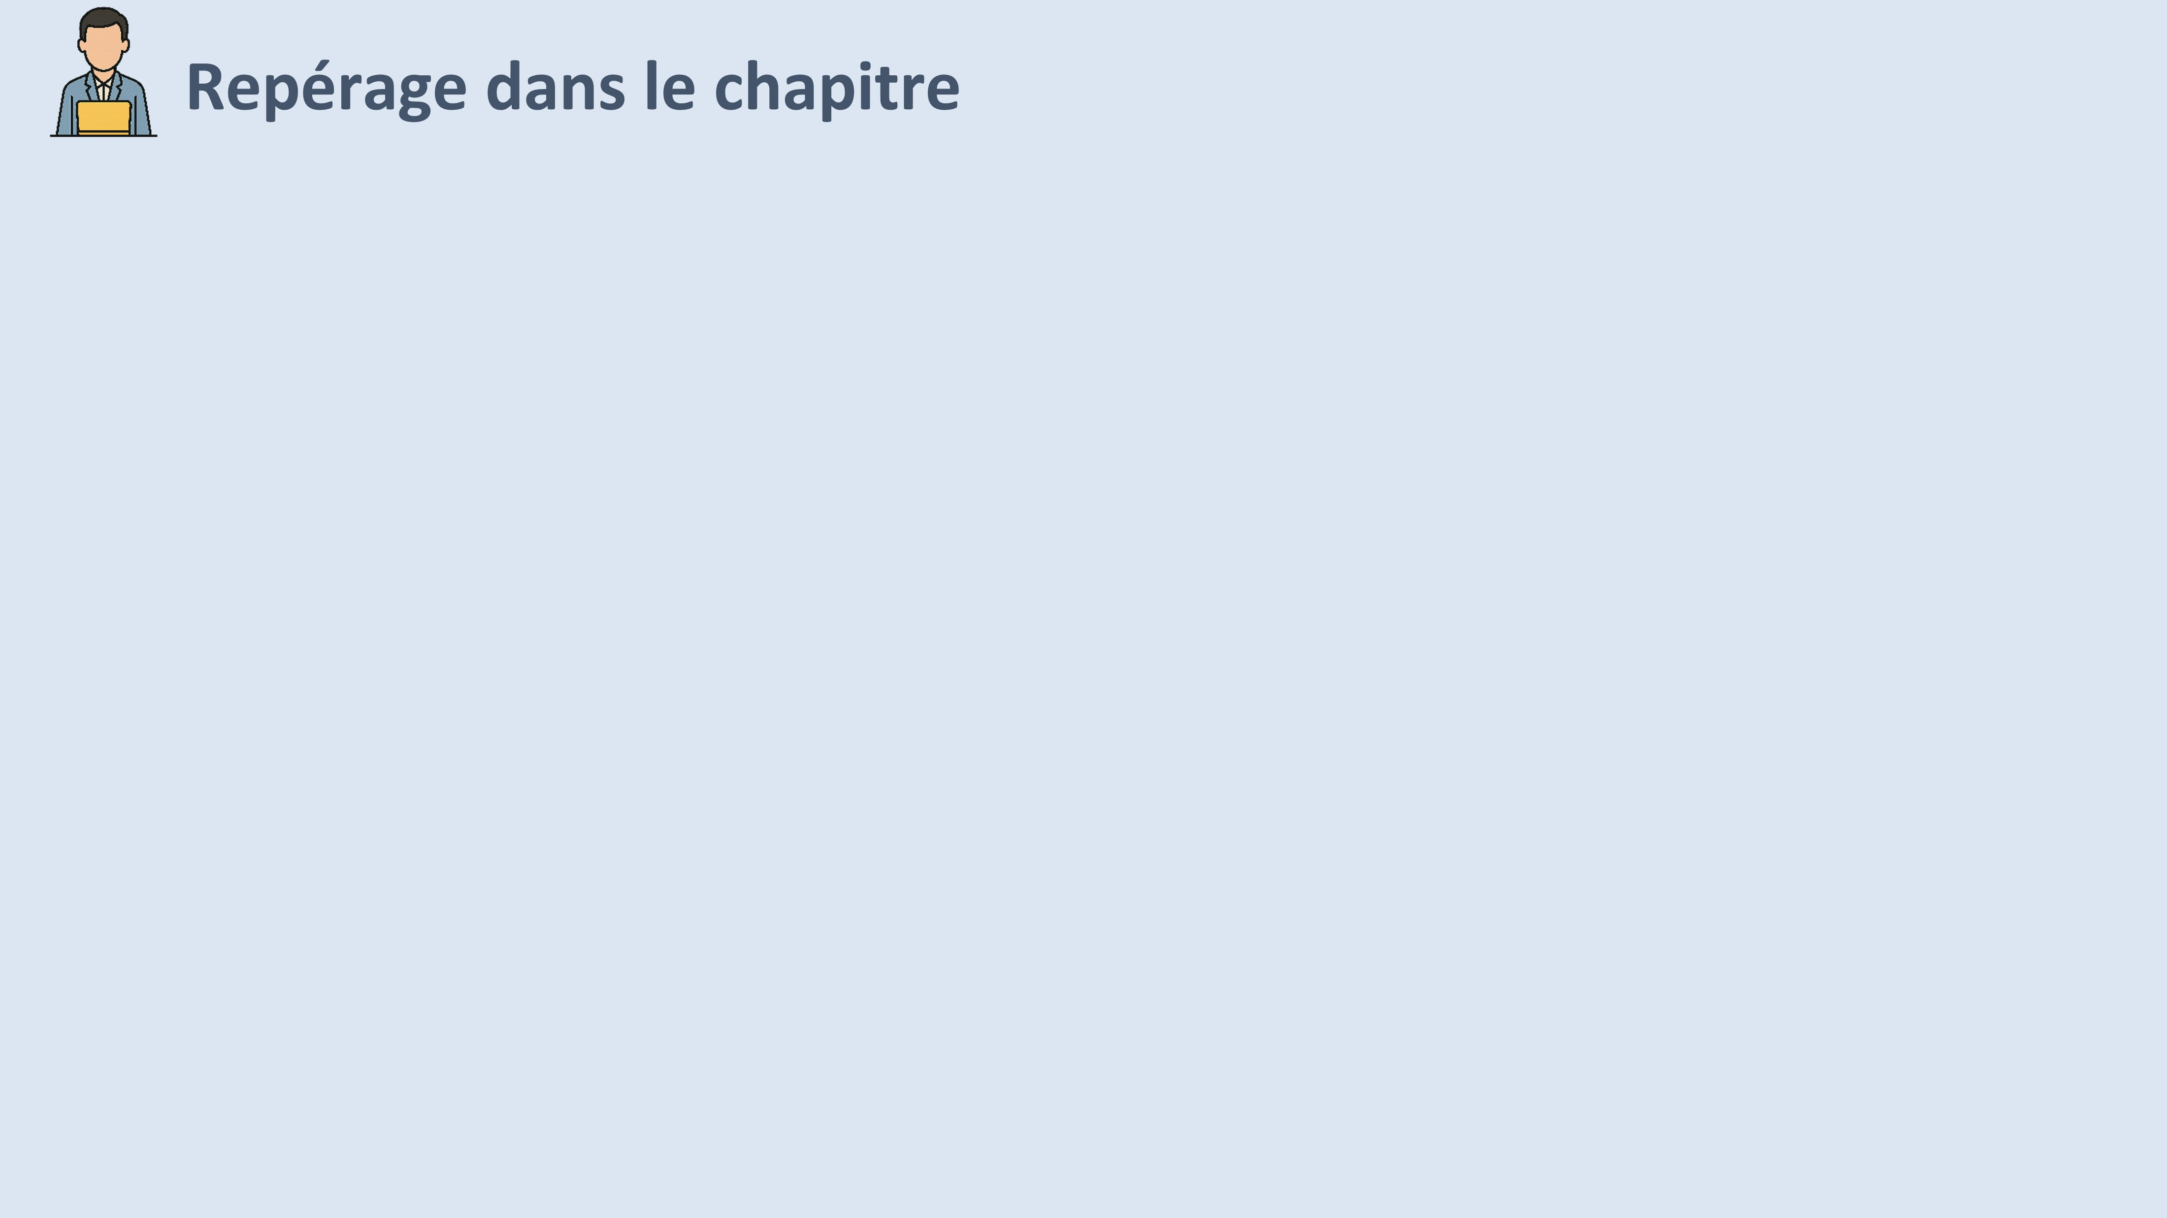
Chapitre 1: Les relations Terre – Lune - Soleil
Séquence 1 : Phénomènes liés au mouvement de la Terre autour du soleil
Tâche 1
Expliquer le rôle de la rotation terrestre dans l’alternance des jours et nuits
Tâche 2
Expliquer le rôle de la révolution terrestre dans le cycle des saisons
Séquence 2 : Phénomènes liés au mouvement de la lune autour de la terre

Slide 6
Tâche à réussir
La tâche à réussir pendant la séance :
Expliquer le rôle de la rotation terrestre dans l’alternance des jours et nuits.
Rotation terrestre
Jour/nuit
Axe de rotation
Notions clés
Stratégies et outils didactiques
Les stratégies enseignées pendant le modelage et pratiques pendant la séance sont :
Identifiez la caractéristique observable du phénomène.
Décrivez le phénomène.
Expliquez le phénomène en appliquant un modèle explicatif.
Les outils
Modèle scientifique
Carte lexicale
Fiche technique.
Eléments de feedback
Pendant le feedback, attirer l’attention des élèves sur les erreurs fréquentes :
//

Slide 7
Le feedback ne doit pas être un jugement sur l’élève ni sur ses capacités
Le feedback est une opportunité d’apprentissage pour les élèves en exploitant des erreurs ou de bonnes réponses
Le feedback permet aux élèves d’être conscients des critères de réussite d’une tâche
Le feedback encourage les élèves à identifier les erreurs à ne pas reproduire, ou alors les bonnes pratiques à renforcer
Demander aux élèves de justifier leurs réponses et de verbaliser leur raisonnement
Donner des feedback aux élèves de manière instantanée à chaque fois que l’occasion se présente (ne pas laisser passer des erreurs)
Donner un feedback spécifique, détaillé et objectif aux élèves:
  « Voici pourquoi c’est une bonne réponse »; « Voici ce que tu as bien fait … »
  « Voici pourquoi c’est une réponse incomplète. Voici l’erreur »
Ne pas donner de feedback ou donner du feedback de manière occasionnelle seulement
Donner un feedback générique sans préciser pourquoi: « Bien »; « C’est faux » ; « Excellent »
Porter un jugement de valeur sur l’élève: « Tu es intelligent »; « Tu es paresseux »; …
S’adresser uniquement à l’élève concerné
« Banque des pratiques pédagogiques efficaces »

Slide 8
10 min
10 min
05 min
10 min
10 min
05 min

Slide 9
10 min

Slide 10

Bonjour! Prêts pour démarrer notre séance? Allons-y!

Slide 11
2 min

Slide 12



Qui peut me rappeler la signification de ces icônes?
Demander à 3 élèves au hasard

Slide 13
Je participe activement.
Je lève la main pour participer
Je prête attention quand l’enseignant parle
Je prête attention quand d’autres camarades répondent à l’enseignant

Slide 14
4 min

Slide 15

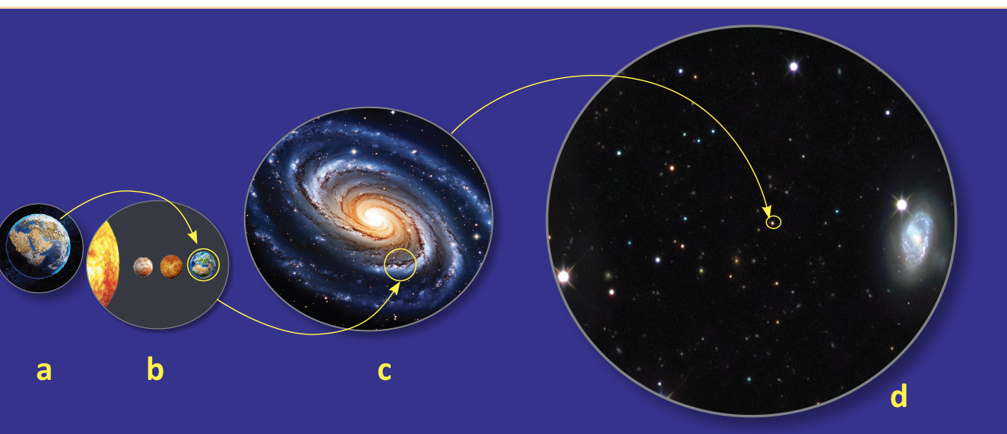
Nous allons d’abord nous rappeler la position de notre système solaire dans l’Univers.
Inviter les élèves à utiliser les ardoises et à passer au tableau pour indiquer la position du système solaire.
1. Répondez par « Vrai » ou « Faux » :
Le système solaire est situé dans la voie lactée :
a
Vrai
b
Faux

Slide 16
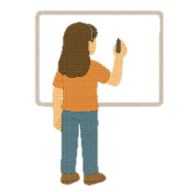
Parfait ! La voie lactée est la galaxie dans laquelle se trouvent notre Soleil, la Terre et des milliards d’autres étoiles.
Inviter les élèves à passer au tableau pour indiquer la position de la Terre.
Le système solaire est situé dans la voie lactée :
a
Vrai
b
Faux

Slide 17
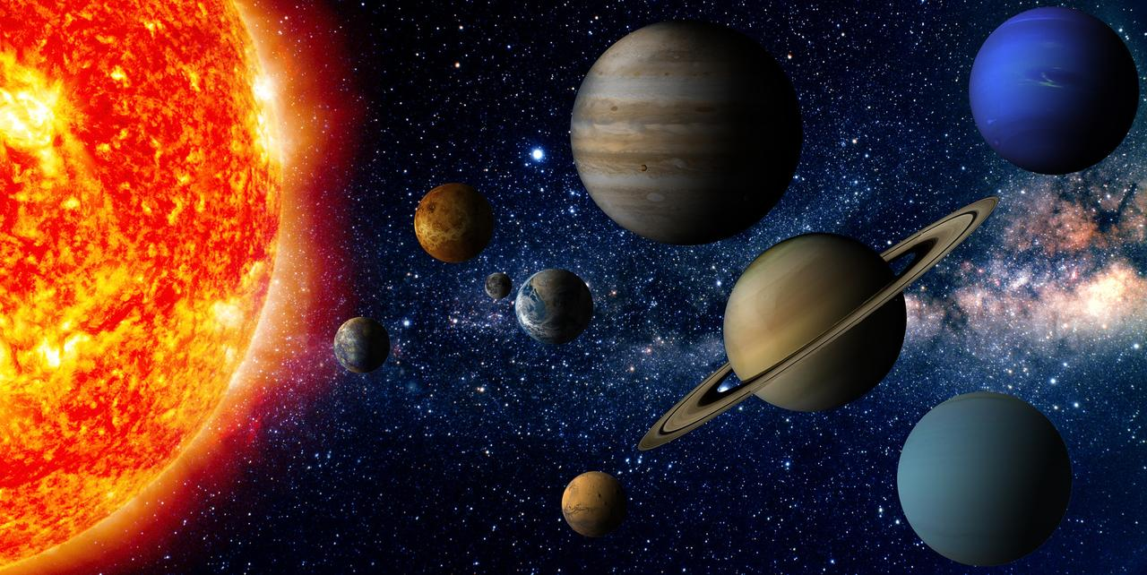
L’image ci-dessous montre le système solaire.
Inviter les élèves à utiliser les ardoises et à passer au tableau pour indiquer la position du système solaire.
2. Choisissez la bonne réponse :
La position de la Terre dans le système solaire :
a
La première planète à partir du soleil
b
La deuxième planète à partir du soleil
c
La troisième planète à partir du soleil

Slide 18
Très bien! La Terre est la 3ème planète du système solaire. Elle est située entre Vénus et Mars.
Inviter les élèves à passer au tableau pour indiquer la position de la Terre dans le système solaire.
La position de la Terre dans le système solaire :
a
La première planète à partir du soleil
b
La deuxième planète à partir du soleil
c
La troisième planète à partir du soleil

Slide 19
Activité préparatoire
2 min

Slide 20

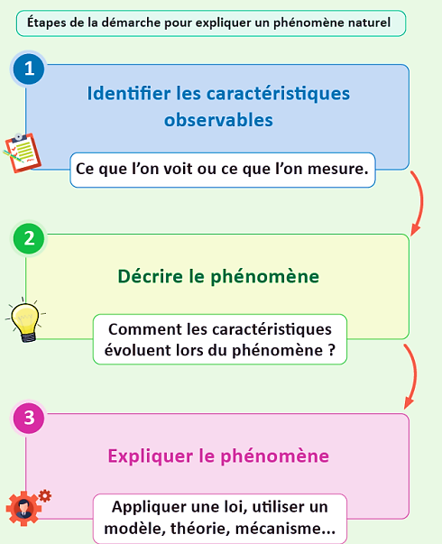
Maintenant, rappelons-nous les étapes de la démarche pour expliquer un phénomène naturel.

Slide 21

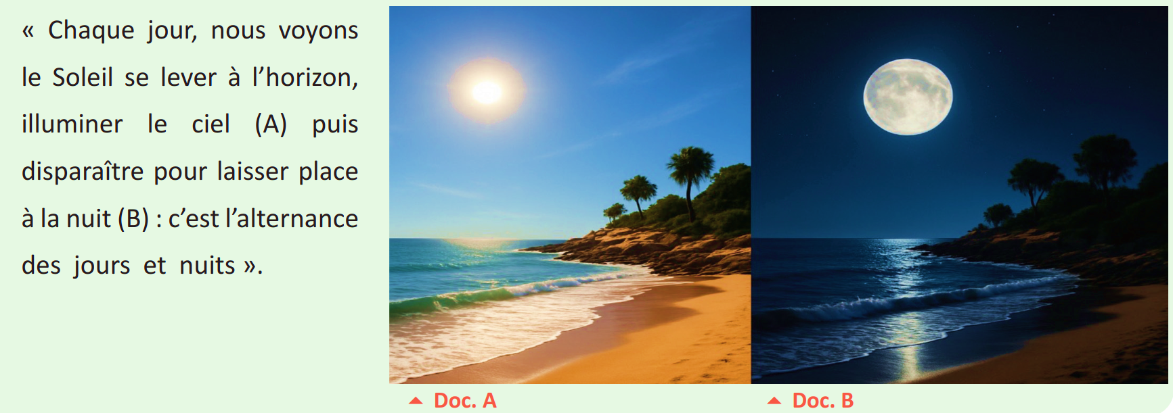
Alternance jour/nuit
Question : Comment expliquer cette alternance des jours et des nuits ?

Slide 22
2 min

Slide 23
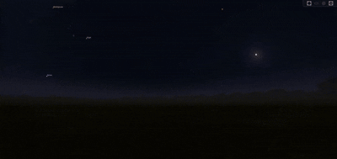
A la fin de cette séance, vous serez capables de:
Expliquer le rôle de la rotation terrestre dans l’alternance des jours et nuits.

Slide 24
10 min

Slide 25
5 min

Slide 26
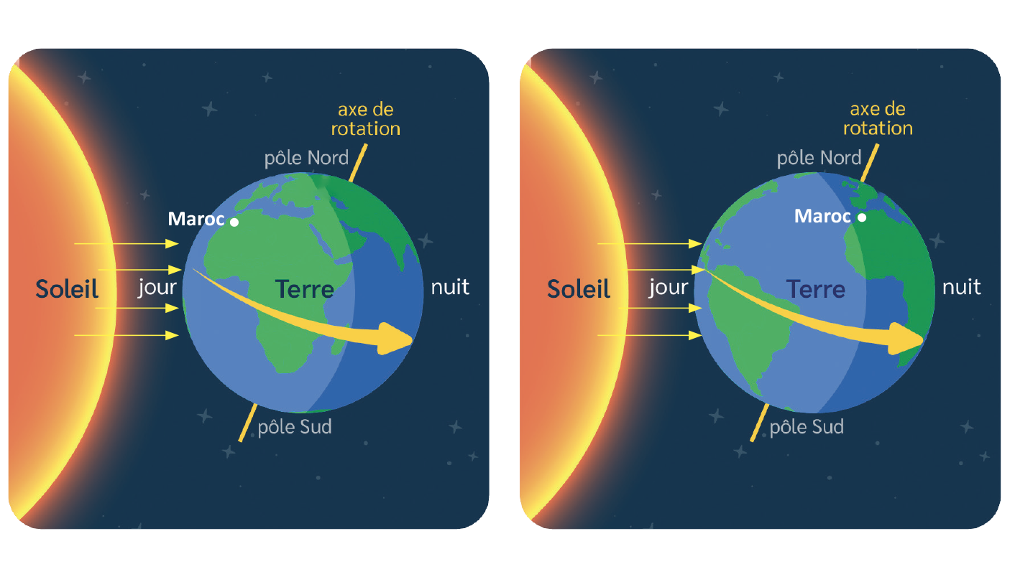
Nous allons utiliser un modèle pour expliquer l’alternance jours et nuits.
Modèle : Modèle expliquant l’alternance des jours et nuits.

Slide 27
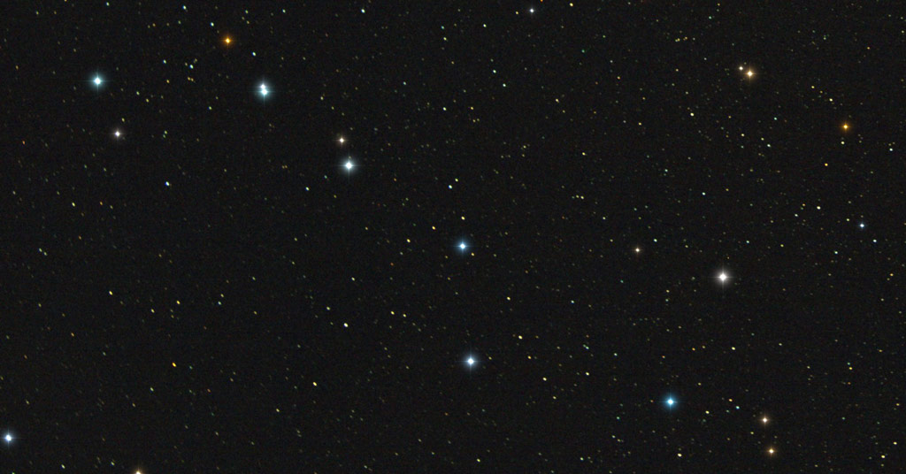

Le mouvement de rotation de la Terre correspond à son tour sur elle-même en 24 heures autour d’un axe incliné.
J’utilise le modèle pour expliquer le phénomène.
Pôle Nord
La Terre
Une rotation = 24 heures
Pôle Sud
Axe de rotation incliné

Slide 28
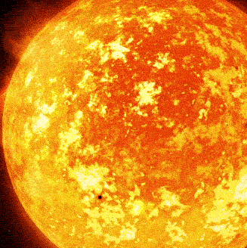


La région tournée vers le Soleil reçoit la lumière : elle est éclairée et correspond au jour.
Maroc
Zone éclairée
Soleil
Jour

Slide 29

La région tournée à l’opposé du Soleil ne reçoit pas de lumière : elle est sombre et correspond à la nuit.
J’utilise le modèle pour expliquer le phénomène.
Soleil
Maroc
Zone sombre
Nuit

Slide 30

L’alternance des jours et nuits s’explique par le mouvement de rotation de la Terre sur elle-même en 24 heures, selon un axe de rotation incliné.
J’utilise le modèle pour expliquer le phénomène.
Zone éclairée
Soleil
Zone sombre
Jour
Nuit

Slide 31
Récapitulons.
Quand la partie de la Terre où nous vivons est tournée vers le Soleil, elle reçoit de la lumière : c’est le jour
Quand cette même partie de la Terre est tournée à l’opposé du Soleil, elle reçoit moins de lumière : c’est la nuit.

Slide 32
5 min

Slide 33
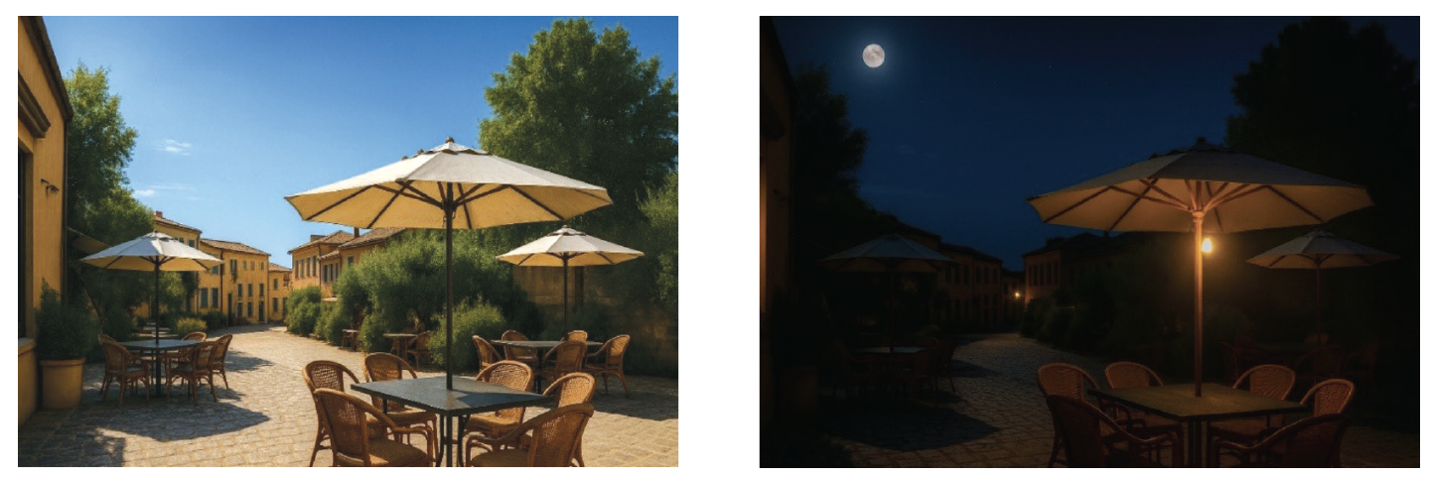
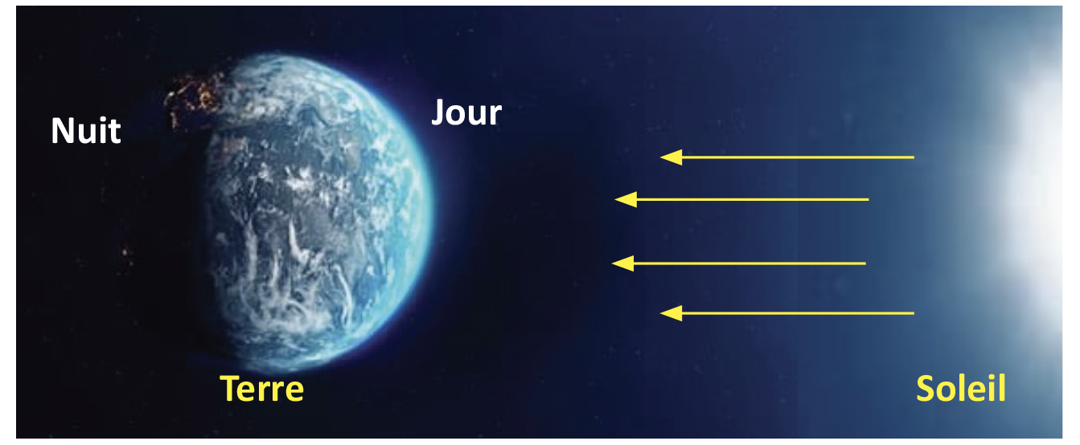
Notre tâche consiste à expliquer le rôle de la rotation terrestre dans l’alternance des jours et nuits.
Tâche à réussir
Support : Photographie + Modèle explicatif
Je réalise ma tâche en répondant aux trois consignes :
1ère consigne : J’identifie la caractéristique observable du phénomène.
2ème consigne : Je décris la variation de la caractéristique observable.
3ème consigne : J’explique le phénomène d’alternance des jours et nuits en exploitant le modèle fourni.

Slide 34
Je commence par la première consigne :
2. Identifiez la caractéristique observable du phénomène.
1
Sami aime passer du temps au café en plein air. Il remarque que parfois tout est bien éclairé par le Soleil. À d’autres moments, la place devient sombre et seuls la Lune et les lampadaires éclairent un peu.
Le même café
Bien éclairé
Sombre
10h du matin
10h du soir
Ce qu’on observe : L’état de l’éclairage du café.

Slide 35
Ensuite, je passe à la deuxième consigne:
Décrivez la variation de la caractéristique observable.
2
10h du matin
10h du soir
Le café est éclairé
Le café est sombre
Le jour
La nuit

Slide 36
La troisième consigne est :
J’utilise le modèle pour expliquer le phénomène.
2 Expliquez le phénomène d’alternance des jours et nuits en exploitant le modèle fourni.
3
le mouvement de rotation de la Terre sur elle-même
L’alternance des jours et nuits s’explique par ................................................................................. ………………………………………. selon un axe de rotation .................... .
• Quand la partie de la Terre où se trouve le café est ..........................................., elle reçoit ............................: c’est ................. .
• Quand cette même partie de la Terre est .......................................................... , elle reçoit ................................ . c’est ........................... .
en 24 heures
incliné
tournée vers le soleil
de la lumière
le jour
tournée à l’opposé du soleil
moins de lumière
la nuit

Slide 37

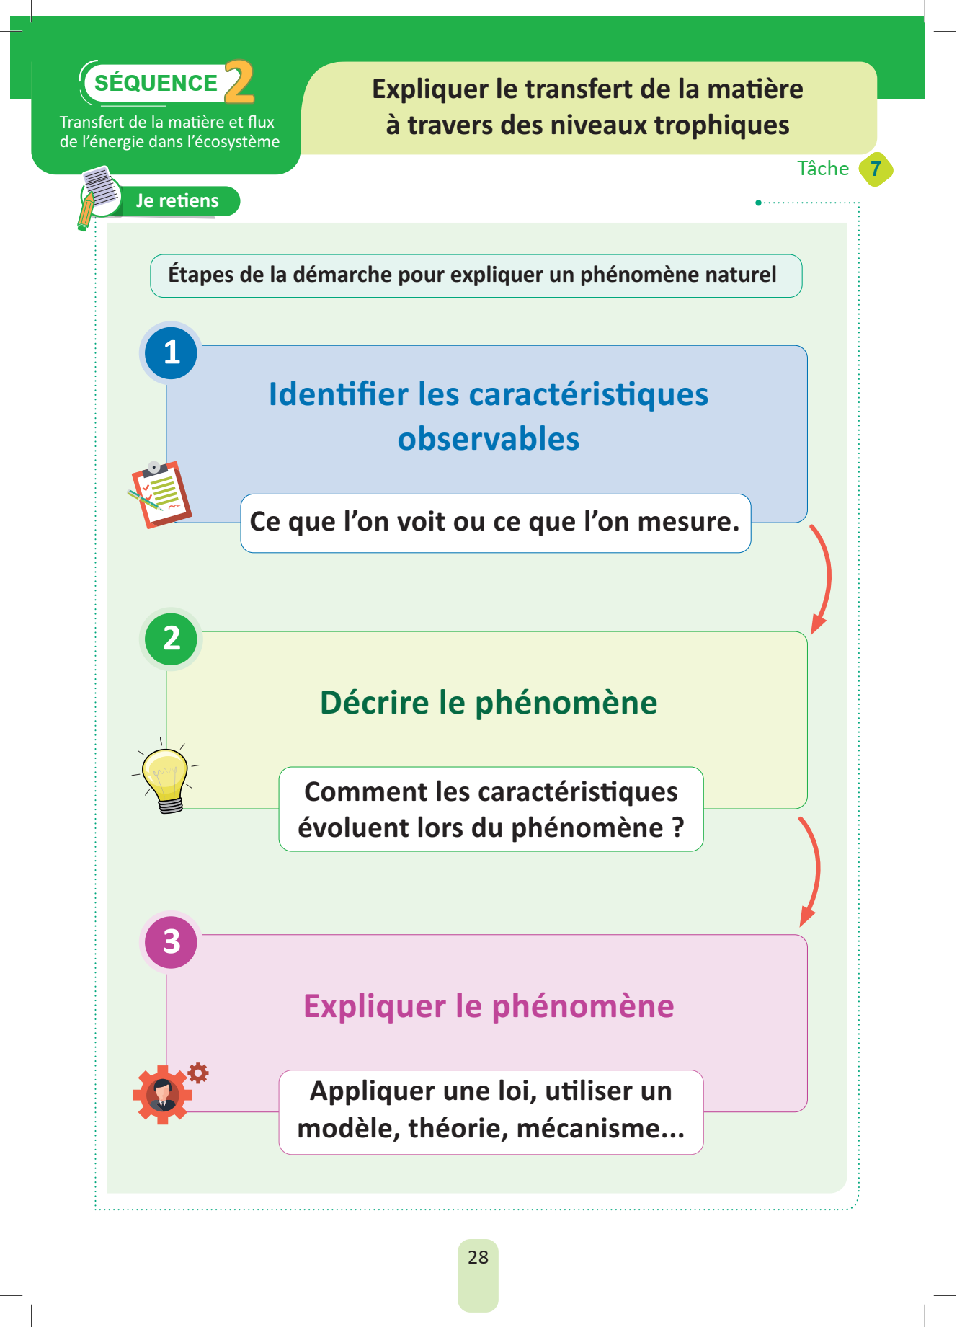
On récapitule ..
Pour expliquer mon phénomène je dois suivre les 3 étapes ci-dessous:
Expliquer le rôle de la rotation terrestre dans l’alternance des jours et nuits
Question:
Comment expliquer le rôle de la rotation terrestre dans l’alternance des jours et nuits ?
L’état de l’éclairage du café.
- A 10h du matin: Le café est éclairé → c’est le jour
- A 10h du soir: Le café est sombre → c’est la nuit
L’alternance des jours et nuits s’explique par le mouvement de rotation de la Terre en 24h selon un axe incliné.
• Quand la partie de la Terre où se trouve le café est tournée vers le Soleil, elle reçoit plus de lumière c’est le jour .
• Quand cette même partie de la Terre est à l’opposé du Soleil, elle reçoit moins de lumière . c’est la nuit.

Slide 38
05 min

Slide 39
Vérifions maintenant est-ce que vous avez bien compris. Répondez à la première question :
L’enseignant·e clarifie la question et peut utiliser l’alternance linguistique si besoin.
1- Choisissez la bonne réponse.
La zone de la Terre tournée vers le Soleil reçoit :
a
Plus de lumière
b
Moins de lumière

Slide 40
Parfait !
Demander une justification de la réponse.
La zone de la Terre tournée vers le Soleil reçoit :
a
Plus de lumière
b
Moins de lumière

Slide 41
Voici une autre question.
L’enseignant·e clarifie la question et peut utiliser l’alternance linguistique si besoin.
2. Répondez par « Vrai » ou « Faux » :
a
L’axe de rotation de la Terre est incliné.
Vrai
Faux
b
Une rotation de la Terre correspond à une nuit.
Vrai
Faux
c
L’axe de rotation de la Terre passent par les deux pôles .
Vrai
Faux

Slide 42
Parfait ! Une rotation complète de la Terre correspond à 24 heures, c’est-à-dire à un jour et une nuit.
a
L’axe de rotation de la Terre est incliné.
Vrai
Faux
b
Une rotation de la Terre correspond à une nuit.
Vrai
Faux
c
L’axe de rotation de la Terre passent par les deux pôles .
Vrai
Faux

Slide 43

Voici une autre question.
L’enseignant·e clarifie la question et peut utiliser l’alternance linguistique si besoin.
3. Complétez par : axe de rotation ; éclairée ; sombre ; jour ; nuit.
1………………………
2 . Région ………………
4 . Région ………………
3 .………………
5 .………………

Slide 44
Parfait !
1- Axe de rotation
2 . Zone éclairée
4 . Zone sombre
3- Jour
5- Nuit

Slide 45
10 min

Slide 46
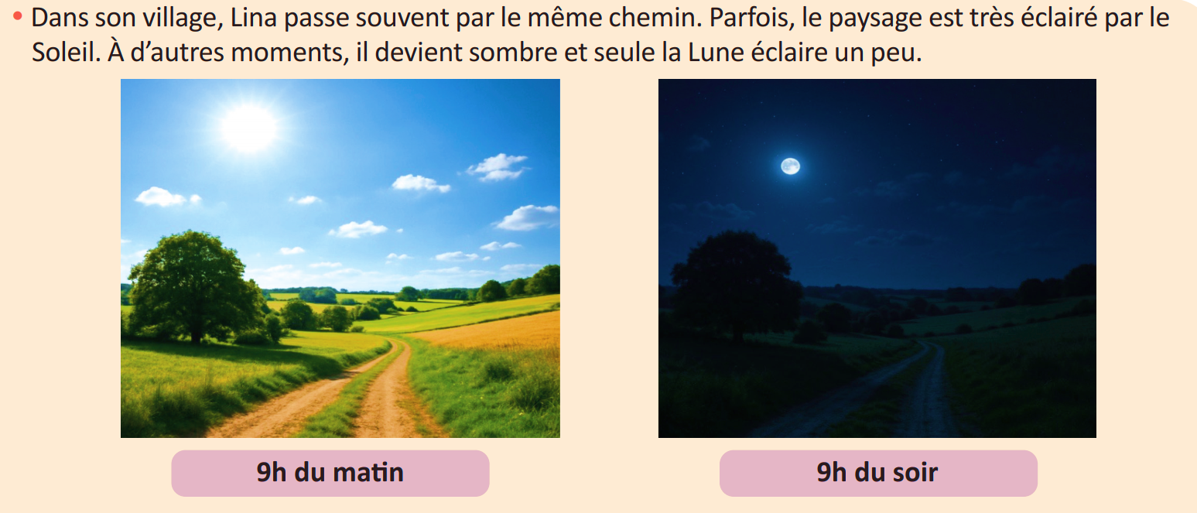
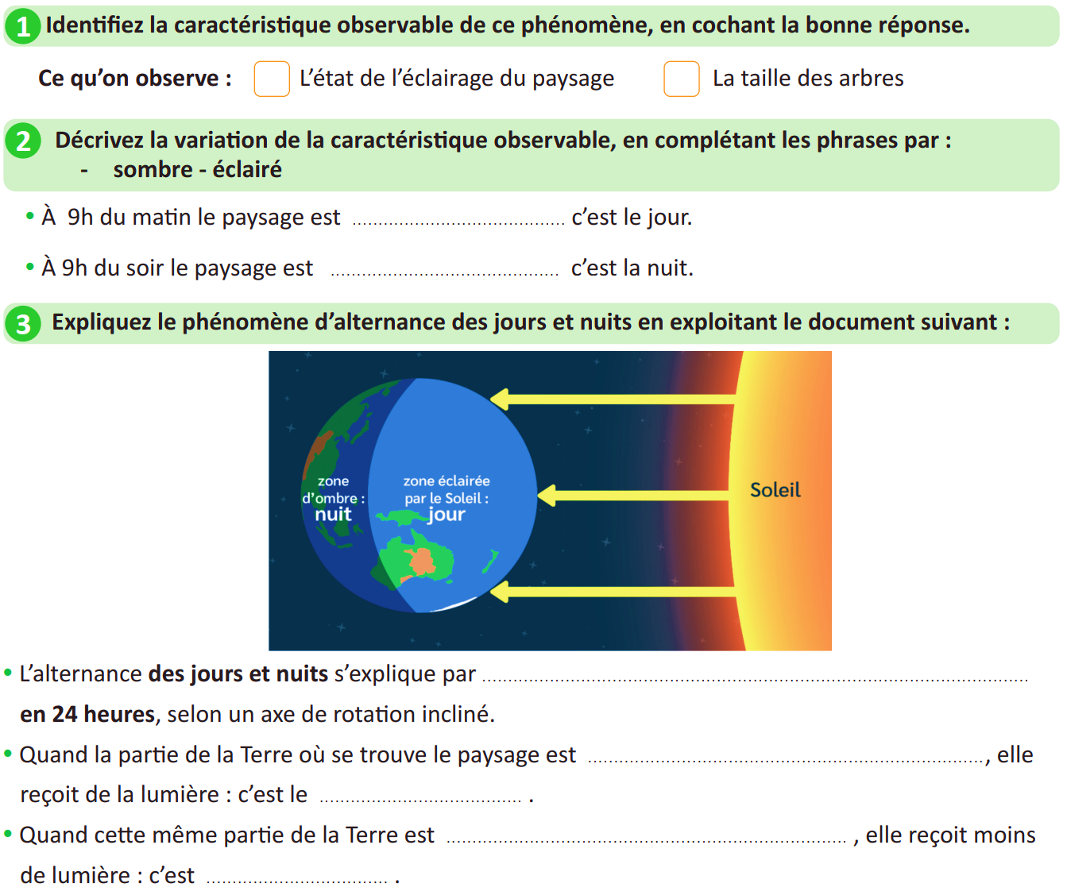
Maintenant, vous allez travailler en binôme. Chacun prend 3 minutes pour réaliser l’activité de la page 48 sur le livret. Ensuite, vous comparez vos réponses en justifiant.
Lire et expliquer les consignes aux élèves. Puis suivre de près les élèves et apporter de l’aide si nécessaire.
Page 48

Slide 47

Le temps est terminé.
Temps Écoulé

Slide 48

Correction.
Invitez les élèves à passer au tableau pour rédiger leurs réponses.

Slide 49
Prenez la correction sur vos livrets.
Invitez les élèves à passer au tableau pour rédiger leurs réponses.
éclairé
sombre

Slide 50
Prenez la correction sur vos livrets.
Invitez les élèves à passer au tableau pour rédiger leurs réponses.
le mouvement de rotation de la Terre sur elle-même
tournée vers le soleil
le jour
tournée à l’opposé du soleil
la nuit

Slide 51
10 min

Slide 52


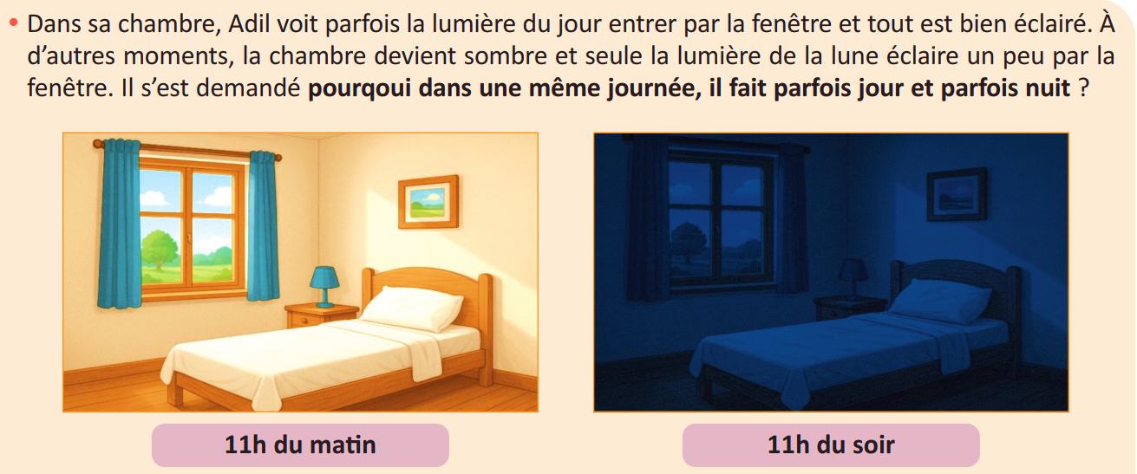
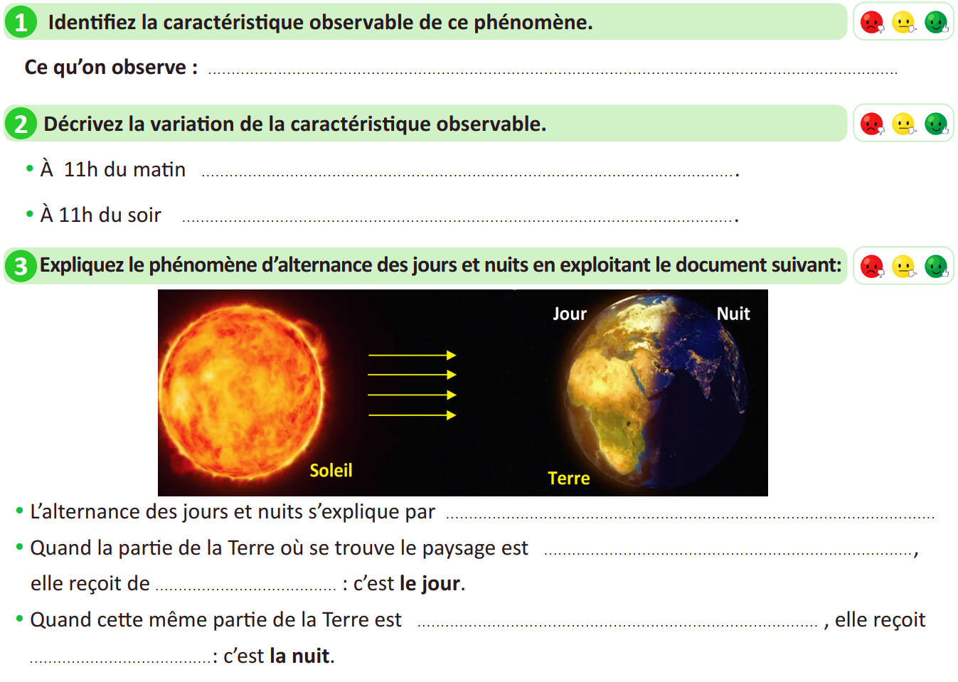
Maintenant, vous allez travailler chacun pour soi; prenez l’activité de la page 49 sur le livret.
Circuler entre les rangs, cibler les élèves en difficultés, Insister sur le travail individuel. Inciter les élèves à demander de l'aide en cas de besoin.
Page 49

Slide 53
Le temps est terminé.
Temps Écoulé

Slide 54
Correction.
Invitez les élèves à passer au tableau pour rédiger leurs réponses
L’état de l’éclairage

Slide 55
Prenez la correction sur vos livrets.
Invitez les élèves à passer au tableau pour rédiger leurs réponses
La chambre est éclairée
La chambre est sombre

Slide 56
Prenez la correction sur vos livrets.
Invitez les élèves à passer au tableau pour rédiger leurs réponses
le mouvement de rotation de la Terre sur elle-même
tournée vers le soleil
plus de lumière
tournée à l’opposé du soleil
moins de lumière

Slide 57
5 min

Slide 58

Qui peut me dire ce que nous avons appris aujourd’hui?

Slide 59

L’enseignant donne un rappel de la séance.
Expliquer le rôle de la rotation terrestre dans l’alternance des jours et nuits.

Slide 60
Pour expliquer mon phénomène je dois suivre les 3 étapes ci-dessous:
Expliquer le rôle de la rotation terrestre dans l’alternance des jours et nuits
Question:
Comment expliquer le rôle de la rotation terrestre dans l’alternance des jours et nuits ?
L’état de l’éclairage du café.
- A 10h du matin: Le café est éclairé → c’est le jour
- A 10h du soir: Le café est sombre → c’est la nuit
L’alternance des jours et nuits s’explique par le mouvement de rotation de la Terre en 24h selon un axe incliné.
• Quand la partie de la Terre où se trouve le café est tournée vers le Soleil, elle reçoit plus de lumière c’est le jour .
• Quand cette même partie de la Terre est à l’opposé du Soleil, elle reçoit moins de lumière . c’est la nuit.

Slide 61
Et on termine par cette carte lexicale.
Faire participer les élèves à la lecture de la carte.
MA CARTE LEXICALE
Verbes de consigne
Termes thématiques :
Identifier
Décrire
Expliquer
Ma leçon :
Expliquer le rôle de la rotation terrestre dans l’alternance des jours et nuits.
Rotation de la Terre
Alternance jours/nuits
Vocabulaire scientifique
Axe de rotation
Alternance
Jour/nuit
Structures pour répondre
Mots pour décrire
Ce qu’on observe : ………………………………………………
La région tournée vers le Soleil reçoit……………….. C’est ………………..…
La région tournée à l’opposé du Soleil reçoit……….. C’est …………………
Éclairée/sombre
Plus de lumière/ moins de lumière

Slide 62

C’est la fin de notre séance. N’oubliez pas de réviser votre leçon.
L’enseignant incite les élèves à faire l’exercice à la maison, puis clôt la séance..

